Slide 1

Model Based System Engineering (MBSE) – Caso de Estudio
Est. Johel Heraclio Batista Cárdenas
Cédula: 8-914-587
Facilitador: Modaldo Tuñon, PhD.
@batistajohel

Slide 2

Declaración de NO Conflicto de Interés del Autor
El Autor de este Informe Técnico, Johel Heraclio Batista Cárdenas, panameño, con cédula de identidad personal 8-914-587, estudiante de la Universidad Tecnológica de Panamá, Facultad de Ingeniería en Sistemas Computacionales, Lic. En Ingeniería en Sistemas de Información, declara NO tener conflicto de interés en el desarrollo del Informe Técnico titulado “Model Based System Engineering (MBSE) – Caso de Estudio”.
@batistajohel

Slide 3

@batistajohel
¿Qué es un Sistema?
“Un conjunto o conglomerado de entidades (caracterizadas por una serie de atributos) relacionadas y debidamente estructuradas por alguna interacción o interdependencia regular, que operan mancomunadamente mediante una red de comunicación y que tienen el propósito de lograr algún objetivo.”
- Tuñon, Modaldo (Introducción a la Simulación, 2022)

Slide 4

@batistajohel
Una Situación Real:
Guerra Rusia - Ucrania

Slide 5

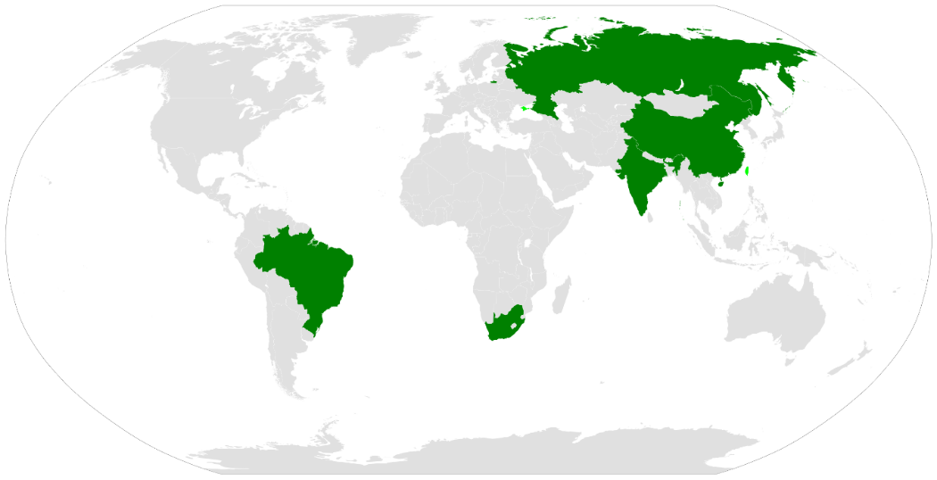
Una Situación Real:
Guerra Rusia - Ucrania
Las alarmas se han dispararon a nivel mundial, el momento en el que Rusia invadió Ucrania, ya que la interdependencia comercial entre el mundo Occidental y nuevas potencias económicas, hizo que se configuraran nuevos bloques de influencia como el Bloque BRICS (Brazil, Rusia, India, China y Sudáfrica), el cual fue generado como una respuesta ante la OTAN un conjunto de países que ha vuelto a revivir aquel fantasma vivido a mediados-finales del Siglo XX de la Guerra Fría.
Países Fundadores del Bloque BRICS (Wikimedia Commons
@batistajohel

Slide 6

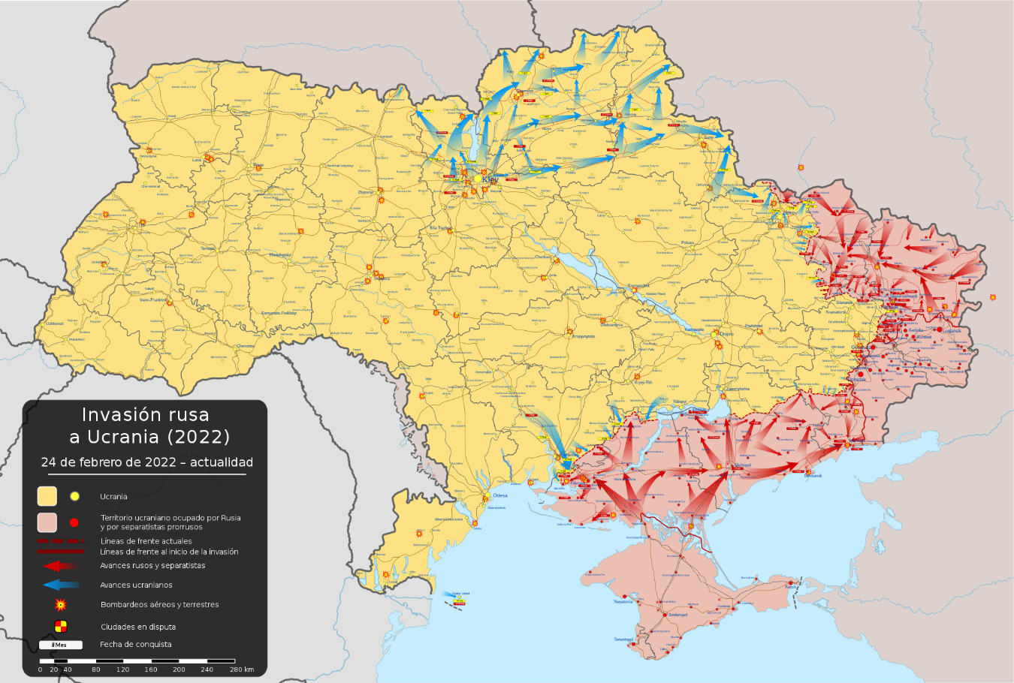
Una Situación Real:
Guerra Rusia - Ucrania
Una de las principales preocupaciones que está aquejando al mundo entero, son los procesos inflacionarios que se están dando en las diferentes regiones; en algunas más marcadas que en otras, especialmente por un mayor grado de dependencia que tengan del Petróleo Crudo (Crude Oil, nombre en inglés clave en los mercados financieros) y el Gas Natural (Natural Gas.
Simulación Gráfica de la Invasión a Rusa a Ucrania (Wikimedia Commons)
@batistajohel

Slide 7
Una Situación Real:
Guerra Rusia - Ucrania
Una de las principales preocupaciones que está aquejando al mundo entero, son los procesos inflacionarios que se están dando en las diferentes regiones; en algunas más marcadas que en otras, especialmente por un mayor grado de dependencia que tengan del Petróleo Crudo (Crude Oil, nombre en inglés clave en los mercados financieros) y el Gas Natural (Natural Gas.
Simulación Gráfica de la Invasión a Rusa a Ucrania (Wikimedia Commons)
@batistajohel

Slide 8
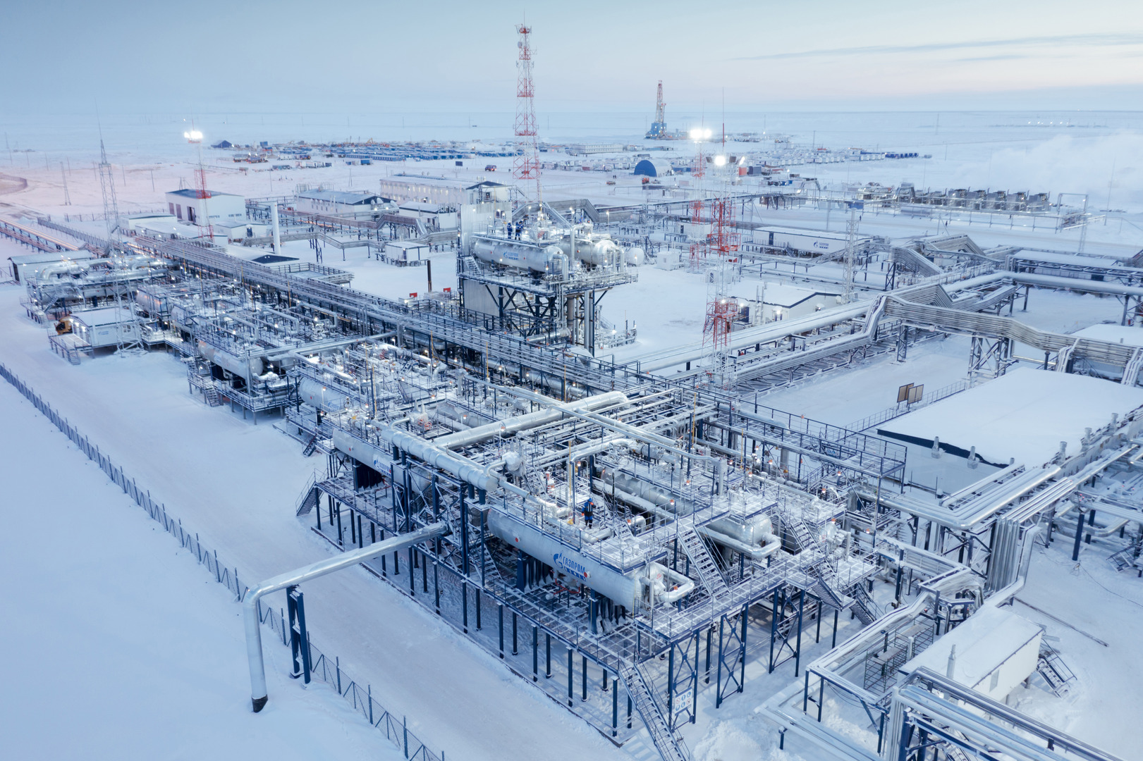
Una Situación Real:
Guerra Rusia - Ucrania
El impacto de las sanciones sobre la Federación Rusa, ha sido contraproducente al corto plazo, pero con expectativas mixtas al largo plazo; ya que situaciones como estas son las que fuerzan la “Soberanía Energética” de los países, dando como ejemplo a que la Comisión Europea, producto de la crisis presentada por la Guerra de Ucrania.
Planta de Licuefacción de Gas Natural Licuado de Gazprom (Siberia, Rusia)
@batistajohel

Slide 9

Una Situación Real:
Guerra Rusia - Ucrania
Existe una fuerte dependencia energética de Rusia, que al cortar ese suministro, disparó los precios de los Combustibles Líquidos lo que desencadenó en un aumento desmesurado en los precios de los productos esenciales, debido a la alteración de las diferentes cadenas de suministros, ya que Ucrania es uno de los mayores productores de Trigo, Maíz y cultivos básicos para la región.
Campos de Cultivo en Ucrania, tierra fértil para el Trigo, Maíz y Soja
@batistajohel

Slide 10

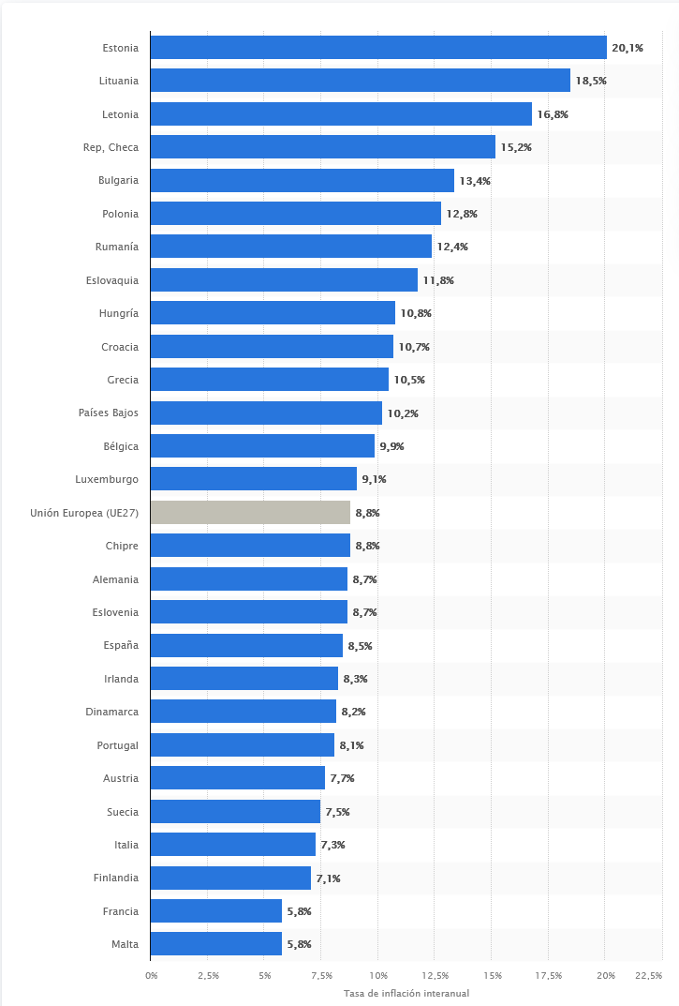
@batistajohel
Tasa de Inflación Interanual en los Países de la Unión Europea, Mayo 2022. (Elaboración Propia a partir de datos de Statista)

Slide 11
@batistajohel
Model Based Engineering Systems (MBSE)

Slide 12
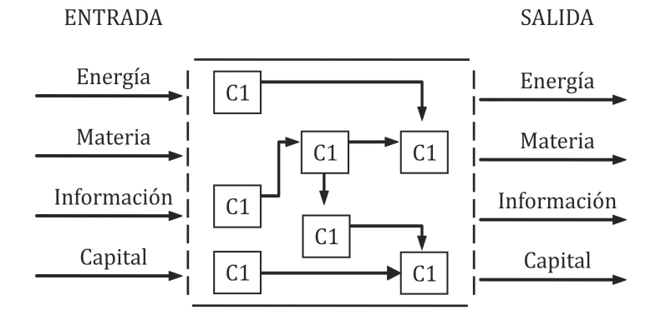
Model Based Engineering Systems (MBSE)
Un Modelo es una versión simplificada de un concepto, fenómeno, relación, estructura o sistema que se utilizan métodos de abstracción de la realidad para la eliminación de componentes innecesarios utilizando representaciones gráficas, matemáticas y físicas
Modelo Básico de un Sistema (Research Gate, Anónimo)
@batistajohel

Slide 13
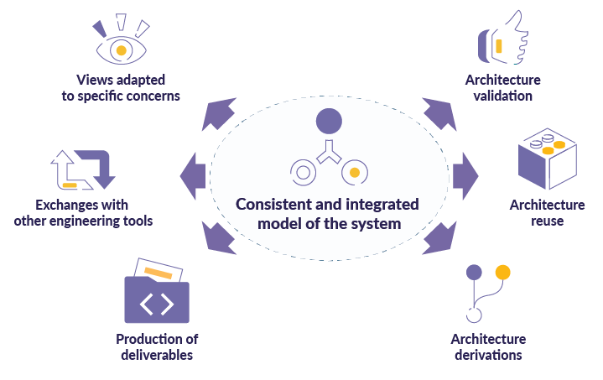
Model Based Engineering Systems (MBSE)
La Ingeniería de Sistemas Basados en Modelos (MBSE por sus siglas en inglés) es una metodología formalizada que se utiliza para respaldar los requisitos, el diseño, el análisis, la verificación y la validación asociados con el desarrollo de sistemas complejos.
Esquema del del Concepto de la MBSE (Eclipse Foundation)
@batistajohel

Slide 14
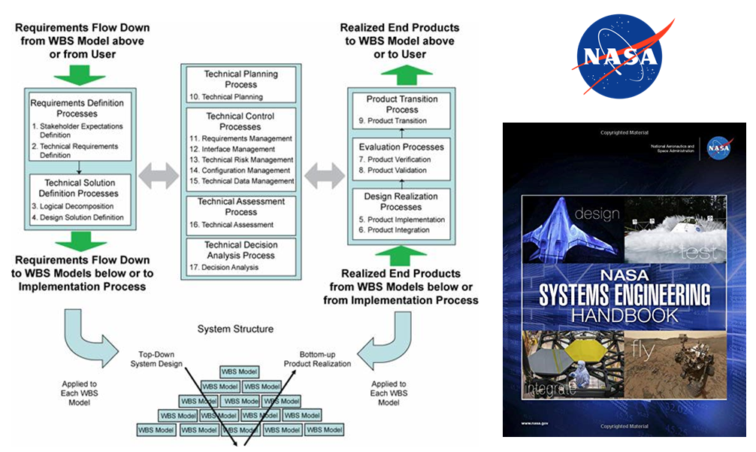
Model Based Engineering Systems (MBSE)
La División CERT de Software Engineering Institute de la Universidad Carnagie Melon (SEI, por sus siglas en inglés. ha comenzado a investigar cómo se puede usar MBSE para mitigar los riesgos de seguridad al principio del proceso de desarrollo del sistema para que los sistemas sean seguros por diseño, en contraste con la práctica común de agregar funciones de seguridad más adelante en el proceso de desarrollo.
Manual de MBSE de la NASA (Obeo NASA)
@batistajohel

Slide 15
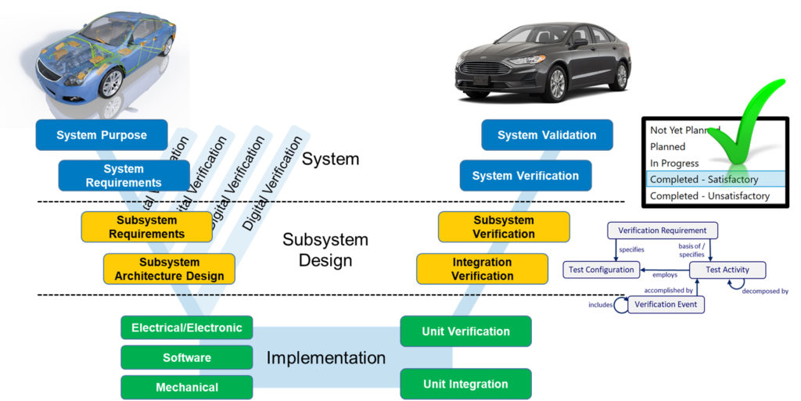
Model Based Engineering Systems (MBSE)
Un entorno de modelado digital también crea un enfoque común basado en estándares para documentar el sistema que se puede validar programáticamente para eliminar las inconsistencias dentro de los modelos y hacer cumplir el uso de un estándar por parte de todas las partes interesadas.
Uso del V-Model de la MBSE en la Representación Gráfica de un Modelo (Zuken, 2018)
@batistajohel

Slide 16
@batistajohel
¿El Sistema Educativo?

Slide 17
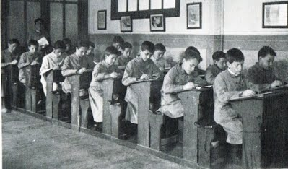

¿Un Sistema del pasado?: Sistema Educativo
Aula de Clases: Siglo XIX
Aula de Clases: Siglo XXI
300 años después, tratemos de encontrar las diferencias entre ambas imágenes…
@batistajohel

Slide 18
¿Por qué el Sistema Educativo es un Sistema?
Contrato Social (SupraSistema)
Sistema Político (Sistema)
Sistema Educativo (Sub-Sistema Derivado)
Sistema Social (Sistema)
@batistajohel

Slide 19

El Sistema Educativo Tradicional
@batistajohel
S(t)
Entrada al Sistema
E(t)
Salida del Sistema
P(t)
Nombre de la Función | Descripción
E(t) – Entrada al Sistema: Estudiante que en función del tiempo ingresa a un sistema educativo a una determinada edad | El estudiante entra al sistema educativo con un conjunto de habilidades que le permiten desenvolverse en el mundo real.
S(t) – Función de Transferencia: Conjunto de Transformaciones que se llevarán a cabo sobre la Función E(t). | Los diferentes Grados, Niveles y Procesos de Enseñanza-Aprendizaje que permiten englobar el Sistema Educativo como un SupraSistema.
P(T) – Salida del Sistema: Producto final de las transformaciones que se dieron sobre la función E(t) durante su paso en el sistema. | Se puede considerar como al estudiante una vez ha sido cambiado a como inicio dentro del sistema educativo como el producto del mismo.
Representación en Diagrama de Bloques, usando la Función transferencia para modelar grosso modo el sistema educativo actual, bajo el dominio del tiempo

Slide 20

¿Cómo es el Estudiante del Siglo XXI?
¿Cómo es el Docente del Siglo XXI?
Por su etimología, la palabra estudiante, es el Ente que Estudia; sin embargo otros autores lo definen como “El Ente que Estudia antes”, es decir que se prepara antes de una clase.
Un nuevo cambio de paradigma, se busca re-dignificar la profesión docente para que se convierta en el primer desarrollador del pensamiento crítico en la mente de los estudiantes.
@batistajohel

Slide 21
¿Cómo sería un Modelo Semi-Presencial?
Tema de Ejemplo: Suma de Monomios
Vídeo de Teoría
Vídeos de Ejemplos Prácticos
Teoría adicional sobre el Tema
Problemas de Ejemplo Adicionales
Práctica sobre el Tema
Evaluación del Tema
Tenemos que desarrollar una Estrategia Educativa basada en datos y evidencia que permita maximizar estos parámetros:
Retención del Estudiante en todo el ciclo de su aprendizaje
En caso, de que se usen plataformas digitales: Evaluar en qué momento de un proceso educativo online, el estudiante deserta un MOOCS (Massive Online Open Courses)
@batistajohel

Slide 22

¿Cómo sería un Modelo de Educación Virtual?
@batistajohel
Vídeos Educativos: Duración estimada de 4-10 minutos/vídeo
Material Escrito y Problemas Adicionales: Contenido Adicional, disponible para Descarga Gratuita por parte del Estudiante
Aplicación de Quices: Luego de cada Tema o Módulo para medir y darle Seguimiento a los Aprendizaje de los Estudiantes
Exámenes: Evaluación de las Trayectorias Educativas En Línea de los Estudiantes y recomendar contenido de reforzamiento
Certificados de Completación de Curso: Se otorgan si el Estudiante Cumple con todos los objetivos de Aprendizaje en el MOOC’s

Slide 23
@batistajohel
El Pensamiento Sistémico

Slide 24
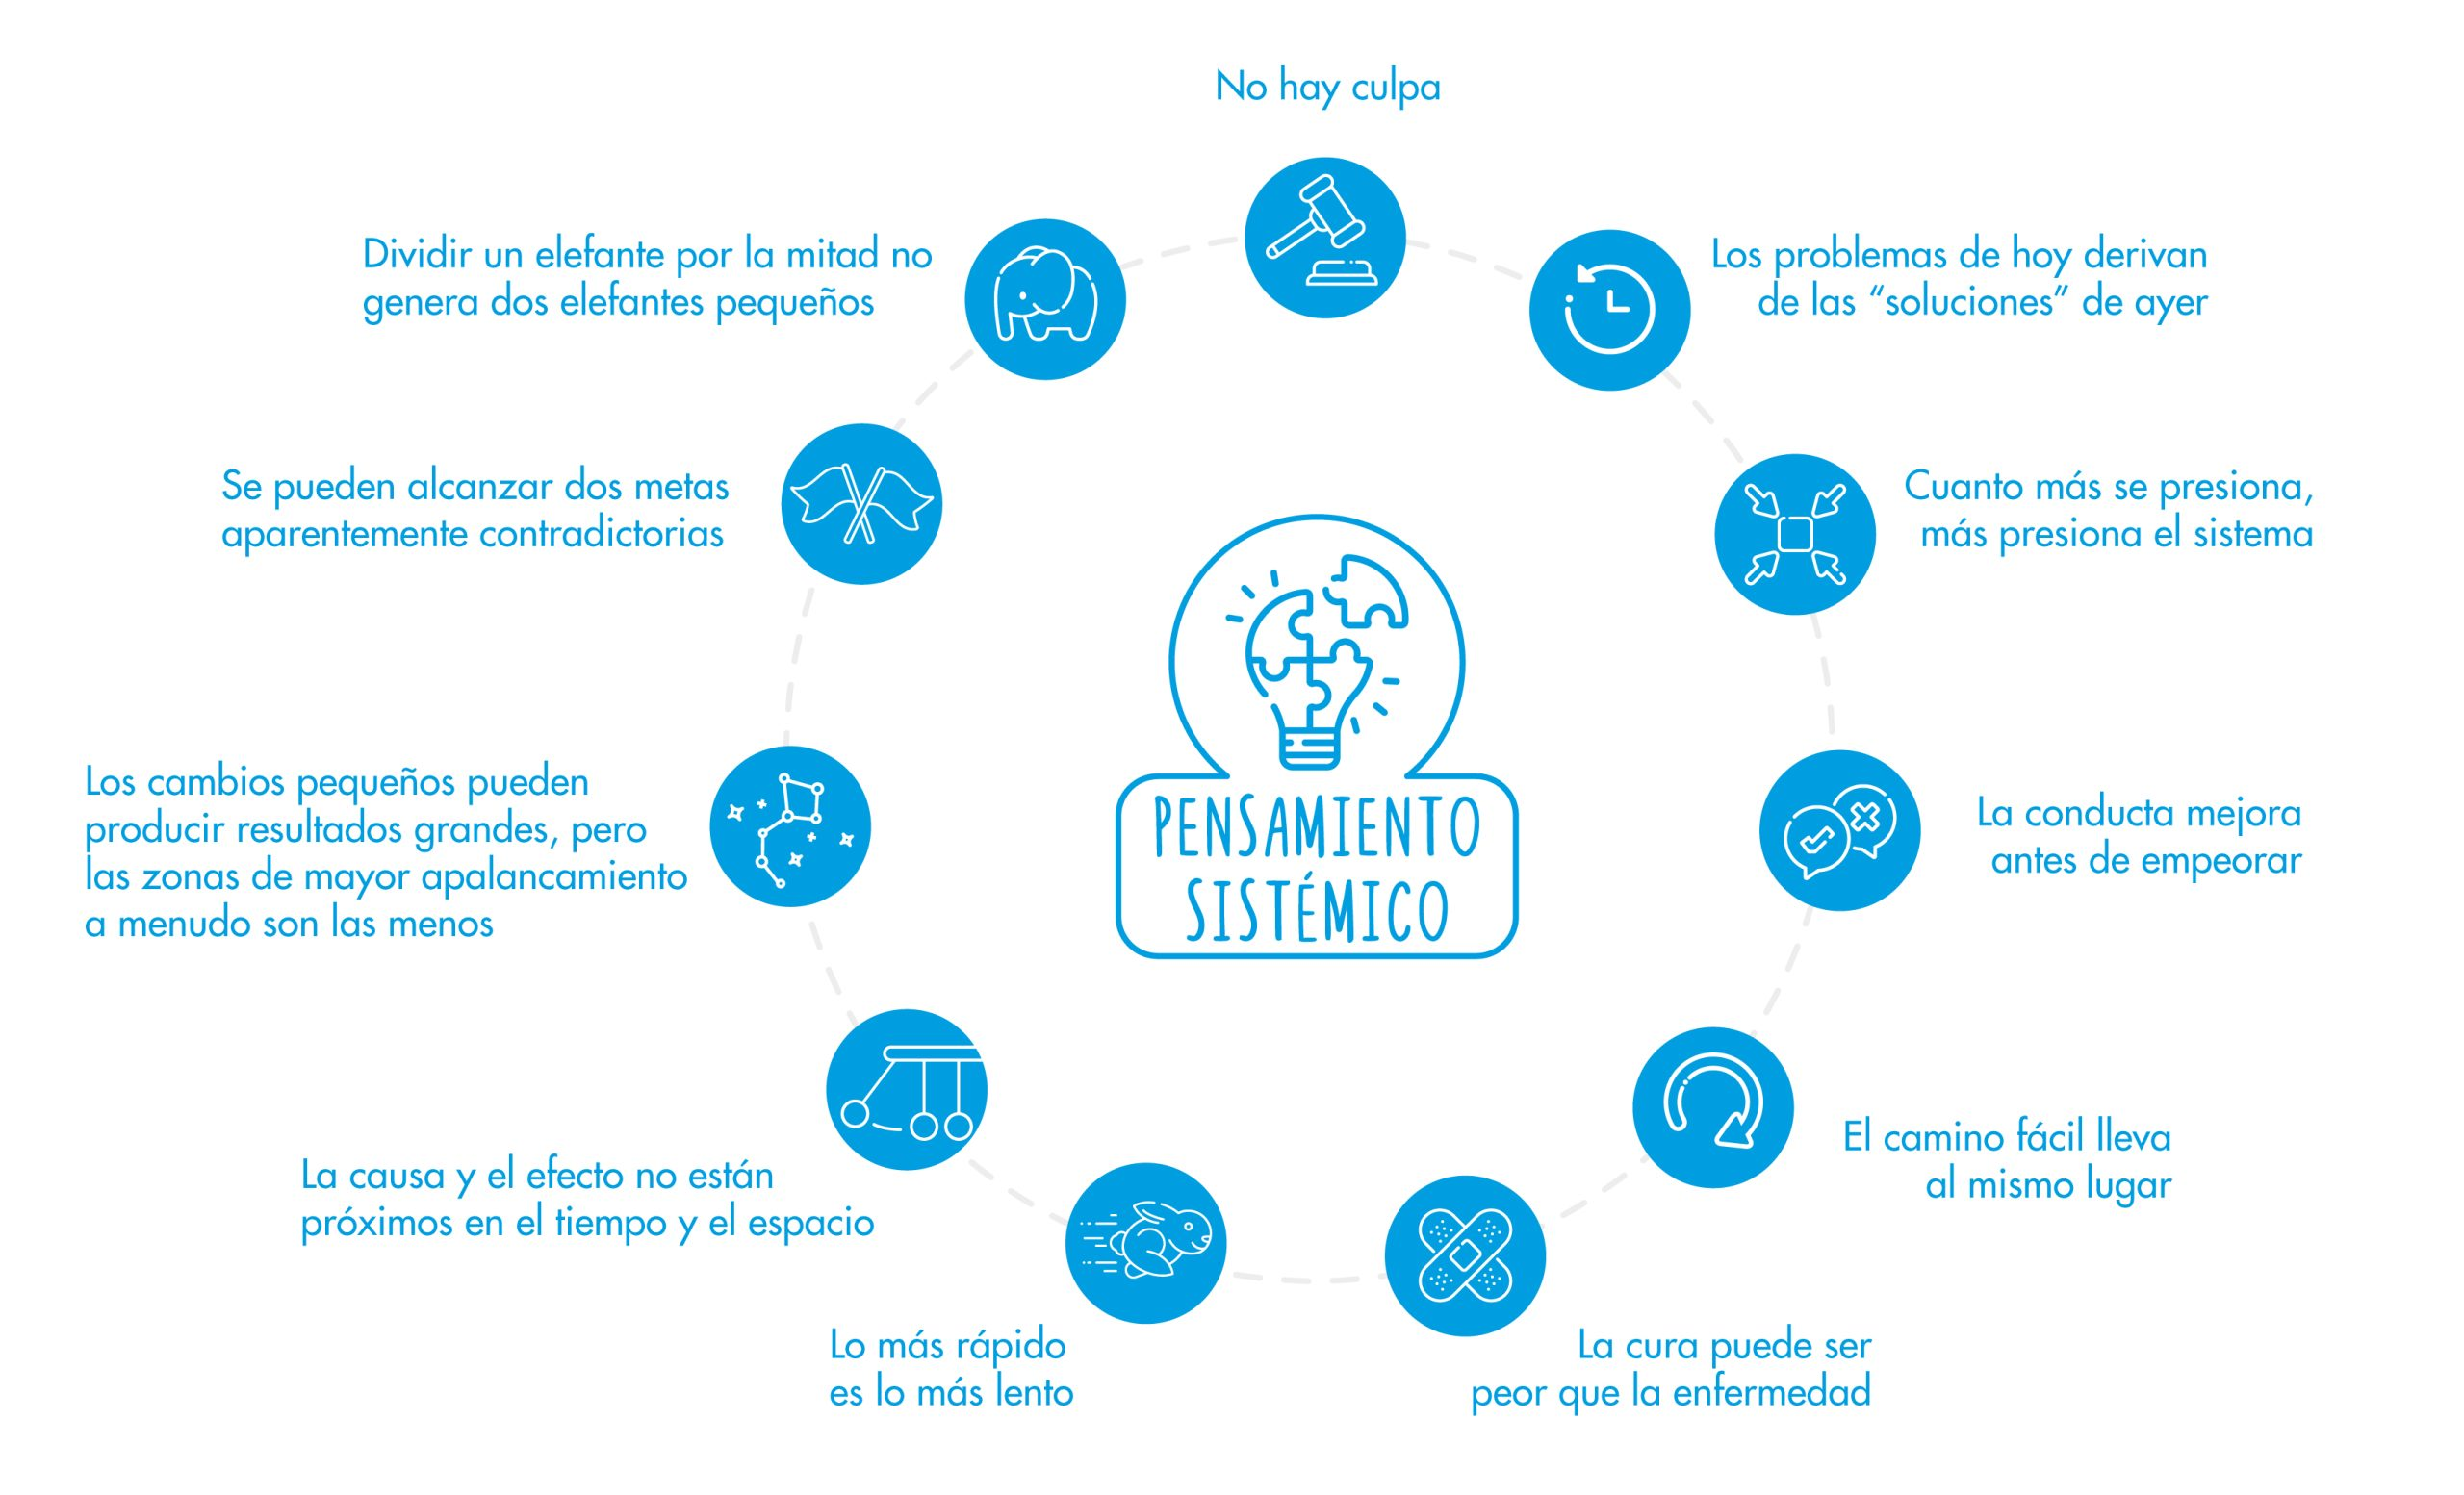
El Pensamiento Sistémico
Cuando hablamos de Pensamiento Sistémico, tenemos que tomar en cuenta que es una forma de ver un sistema bajo consideración no como una entidad autosuficiente, sino como parte de un sistema más grande. El pensamiento sistémico no es lo mismo que una adhesión sistemática a seguir buenos planes, recopilar estadísticas o ser metódico.
Estructura Mental del Pensamiento Sistémico (NetMind)
@batistajohel

Slide 25
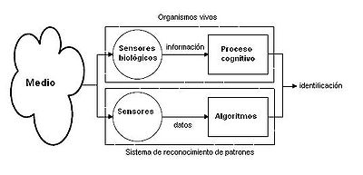
El Pensamiento Sistémico
Un Ingeniero de Sistemas, tiene como principal rol el observar el sistema desde la distancia; explora sus límites, contexto y ciclo de vida; observa su comportamiento e identifica patrones que se puedan establecer en la frontera y el ambiente que se desarrolla el sistema, siempre tomando en cuenta los elementos de los cambios que este pueda tener en función del tiempo, es decir el enfoque de Sistemas Dinámicos.
Reconocimiento de Patrones en un Sistema Dinámico (Wikimedia Commons)
@batistajohel

Slide 26
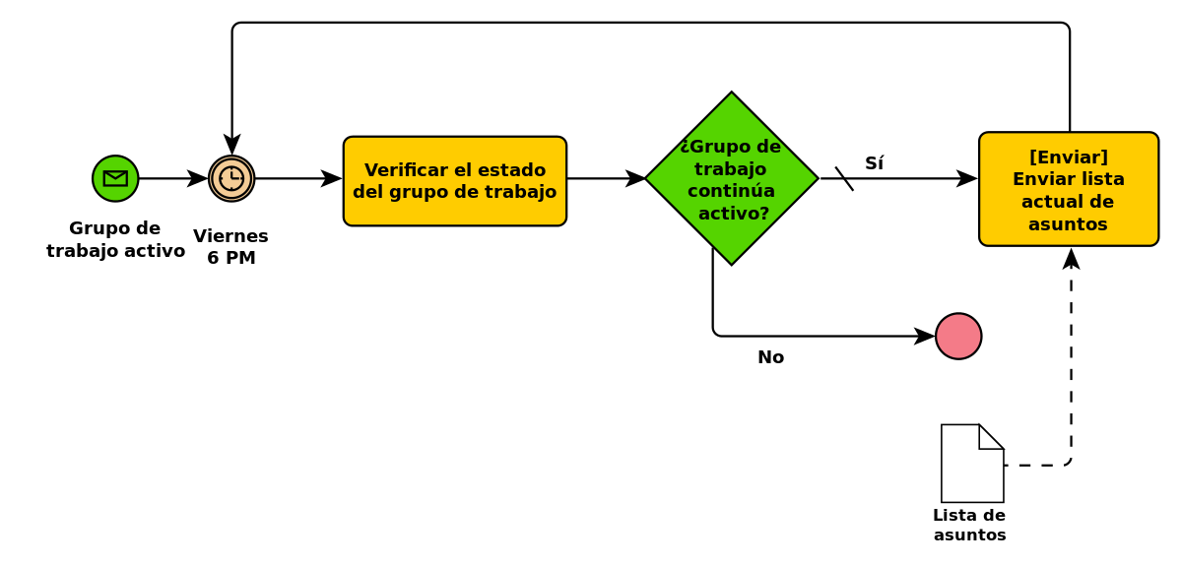
El Pensamiento Sistémico
Esto puede ayudar al Ingeniero de Sistemas al proceso de identificar problemas, los cuales pueden ser usualmente, pero no limitado a ellos, los siguientes aquí presentados a continuación:
Falta de Interacción
Falta de un Paso en un Proceso
Duplicidad de Esfuerzos
Oportunidad Perdida de Automatización
Diagrama de Business Process Modeling Notation | BPMN (Wikimedia Commons)
@batistajohel

Slide 27
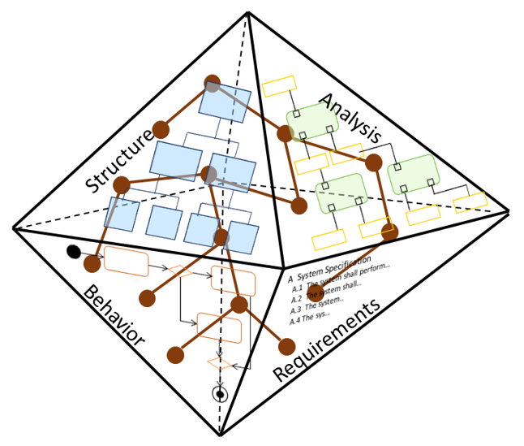
El Pensamiento Sistémico
MBSE es un esfuerzo multidisciplinario y multifacético. Requiere sus propios actores, procesos, entorno y flujos de información. Para crear un modelo exitoso de un sistema complejo o sistema de sistemas, una organización debe respaldar el proceso de modelado.
Diferentes etapas que tiene un equipo implementando MBSE (Intercax)
@batistajohel

Slide 28
@batistajohel
Modelado de Sistemas

Slide 29
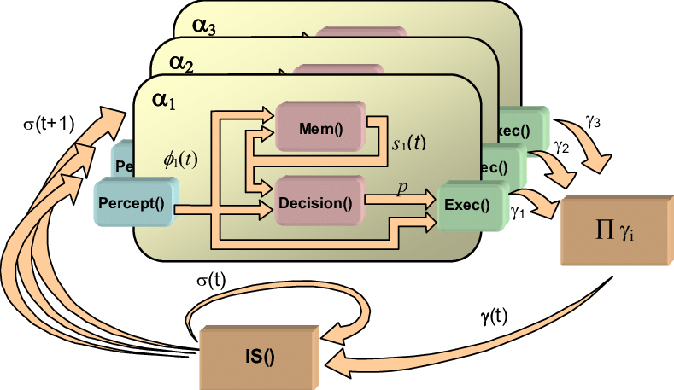
Modelado de Sistemas
Al modelar un sistema, el ingeniero de sistemas decide qué aspectos del sistema de producción son más importantes, como la estructura, el flujo de energía o materia, la comunicación interna o la seguridad. El principal objetivo de la actividad de modelado es modelar los aspectos sobresalientes en los que se enfoca el modelo tan cerca del sistema real como sea posible y factible.
Modelo de Gestión de Red Basado en Sistema Multiagente (Marcos-Jorquera, Diego; Macia Pérez, Francisco; Gil, Juan Antonio y Martínez-Abarca, Gil)
@batistajohel

Slide 30
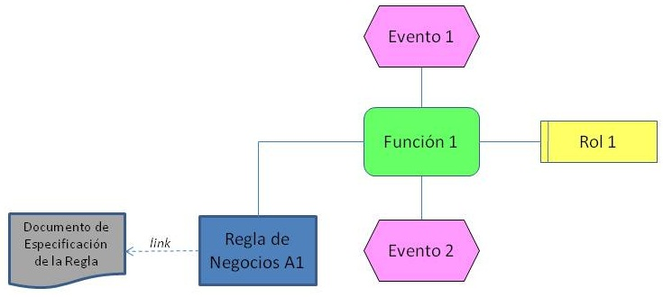
Modelado de Sistemas
El Modelado de Sistemas, como una Metodología Técnica, principalmente utiliza los siguientes instrumentos
Idioma
Estructura
Argumentación
Presentación
Diagrama de Procesos o Reglas de Negocio usados en la Argumentación del Modelado de Sistemas (Elaboración Propia)
@batistajohel

Slide 31
@batistajohel
Los Cuadrantes de la MBSE

Slide 32
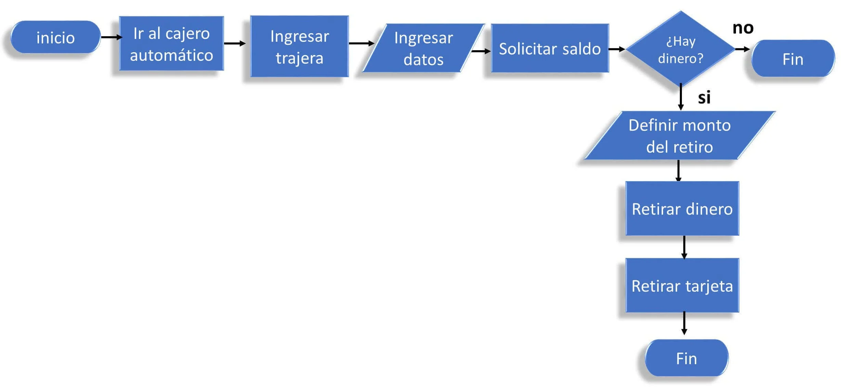
Los Cuadrantes de la MBSE
El modelo debe tener estos dos lados, el lado del problema y el lado de la solución. Estos a veces se denominan puntos de vista operativos y del sistema.
El punto de vista operativo es la perspectiva de los usuarios, operadores y empresarios. Debe representar los procesos comerciales, los objetivos, la estructura organizativa, los casos de uso y los flujos de información. El lado operativo del modelo puede contener la descripción de "el mundo tal como es" y el estado futuro.
Diagrama de Flujo de un Cajero Automático (Elaboración Propia)
@batistajohel

Slide 33
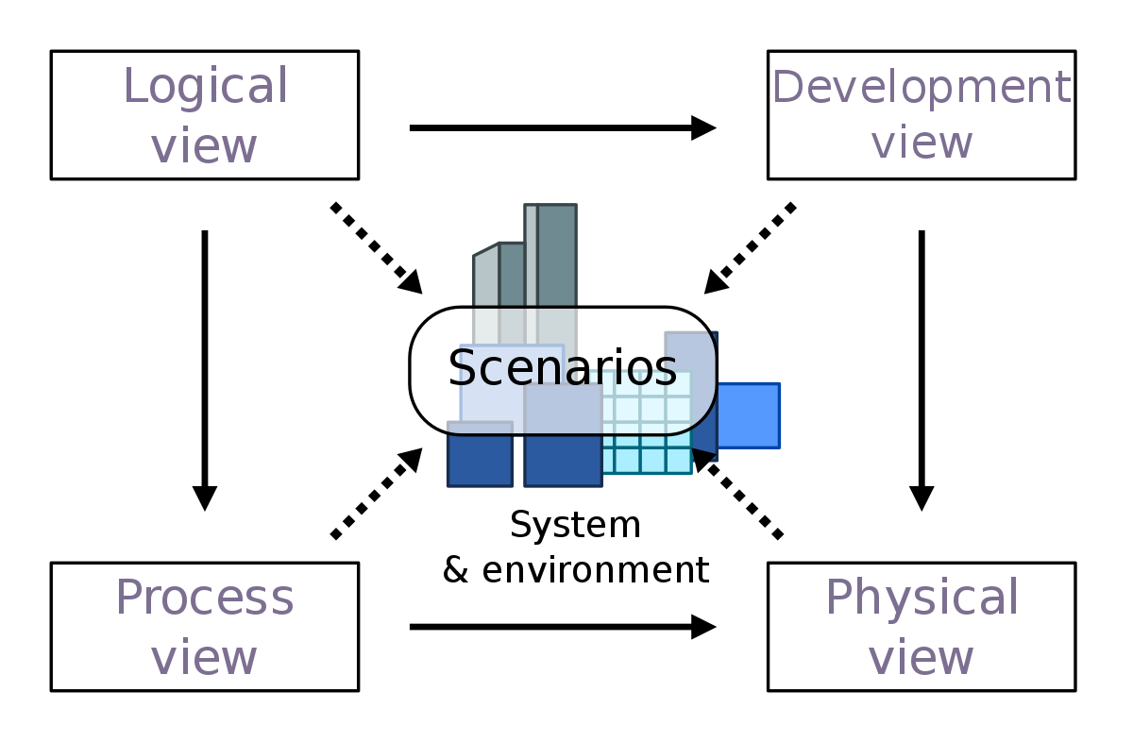
Los Cuadrantes de la MBSE
Cada uno de estos puntos de vista tiene dos partes, lógica y física. Separar los aspectos lógicos y físicos del modelo es una forma de gestionar la complejidad de un sistema. Las partes lógicas del modelo suelen cambiar poco con el tiempo, mientras que los cambios físicos a menudo son iniciados por los avances tecnológicos.
Vista de la Arquitectura de un Análisis de Escenarios basado en MBSE (Wikimedia Commons)
@batistajohel

Slide 34
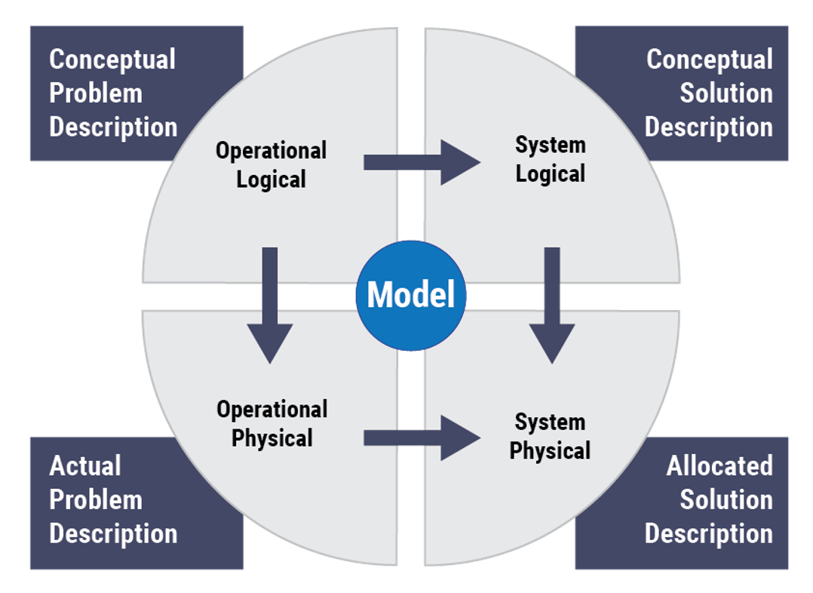
Los Cuadrantes de la MBSE
El usuario del modelo debe poder ver claramente cómo los conceptos y componentes de nivel superior se descomponen en características de nivel inferior. Los usuarios deben poder realizar análisis del sistema, crear matrices de dependencia, ejecutar simulaciones y producir una vista del sistema para cada parte interesada.
Diagrama de los Cuadrantes de un Proceso MBSE (Software Engineering Institute, Carnagie Mellon University)
@batistajohel

Slide 35
@batistajohel
Lenguajes para la Ingeniería de Sistemas Basada en Modelos (MBSE)

Slide 36
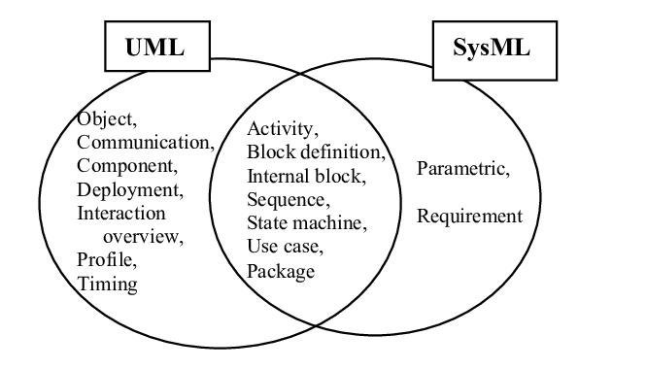
Lenguajes para la Ingeniería de Sistemas Basada en Modelos (MBSE)
Un lenguaje de modelado es una terminología común para comunicar claramente una idea abstracta que el modelo captura.
Existen múltiples Lenguajes de Modelado de Sistemas, los cuales pudiesen hacer que el análisis de cada uno de ellos se volviese infinito, por lo que se enfocarán los esfuerzos de análisis en lenguajes de uso general como Systems Modeling Language (SysML) y Unified Modeling Language (UML).
Diferencias y Similitudes entre UML y SysML (Research Gate, 2017
@batistajohel

Slide 37
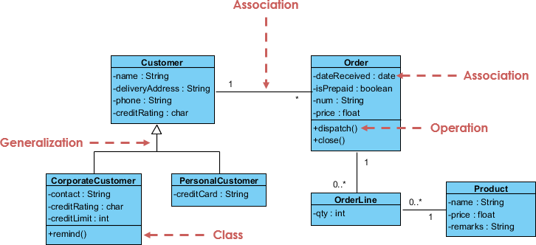
Lenguajes para la Ingeniería de Sistemas Basada en Modelos (MBSE)
UML, abreviatura de Lenguaje de Modelado Unificado por sus siglas en inglés, es un lenguaje de modelado estandarizado que consta de un conjunto integrado de diagramas, desarrollado para ayudar a los desarrolladores de sistemas y software a especificar, visualizar, construir y documentar los artefactos de los sistemas de software, así como para el modelado de negocios y otros sistemas que no son de software.
Ejemplo de un Diagrama de Clases en UML (Visual Paradigm, 2017)
@batistajohel

Slide 38
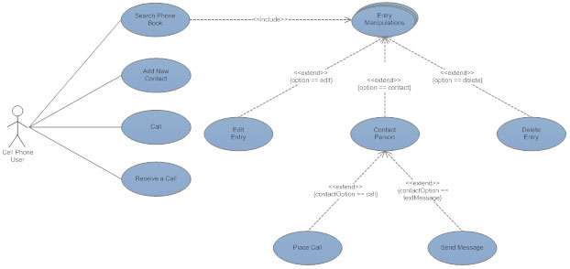
Lenguajes para la Ingeniería de Sistemas Basada en Modelos (MBSE)
Los existentes estándares UML bajo la revisión 2.0, nos hablan sobre los 13 tipos diferentes de diagramas: clase, actividad, objeto, caso de uso, secuencia, paquete, estado, componente, comunicación, estructura compuesta, descripción general de interacción, tiempo e implementación.
Diagrama Típico que representa un Caso de Uso (Usuario de Sistema)
@batistajohel

Slide 39
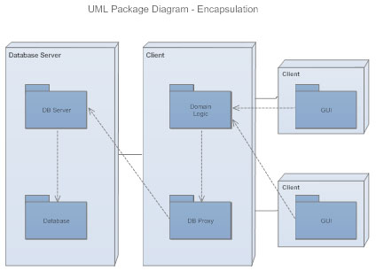
Lenguajes para la Ingeniería de Sistemas Basada en Modelos (MBSE)
Diagramas UML de Carácter Estructural
Diagrama de Clases
Diagrama de Paquetes
Diagrama de Objetos
Diagrama de Componentes
Diagrama de Estructura Compuesta
Diagrama de Despliegue
Diagrama UML de Paquetes bajo el esquema de Encapsulamiento
@batistajohel

Slide 40
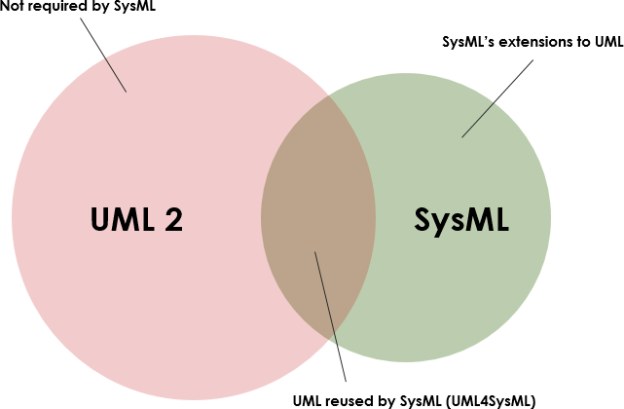
Lenguajes para la Ingeniería de Sistemas Basada en Modelos (MBSE)
SysML (Lenguaje de Modelado de Sistemas ampliamente aceptado como Estándar en la Industria) se basa en UML y reemplaza el modelado de clases y objetos con el modelado de bloques para un vocabulario más adecuado para la ingeniería de sistemas.
Diagrama de Venn de las Diferencias entre UML y SysUML (Visual Paradigm)
@batistajohel

Slide 41
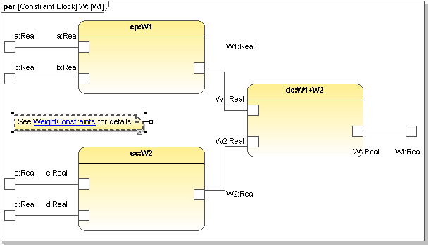
Lenguajes para la Ingeniería de Sistemas Basada en Modelos (MBSE)
La semántica de SysML es más flexible y expresiva, así como nos da la posibilidad de reducir las restricciones centradas en el software de UML y agrega dos nuevos tipos de diagramas, Diagramas de Requisitos y los Diagramas Paramétricos:
El Diagrama de Requisitos
El Diagrama Paramétrico.
Ejemplo de Diagrama Paramétrico en SysML (Altova Model)
@batistajohel

Slide 42
@batistajohel
MBSE vs. DCSE (Document Centric Systems Engineering)

Slide 43
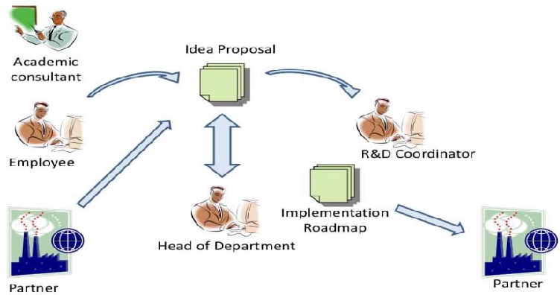
MBSE vs. DCSE (Document Centric Systems Engineering)
El Concepto de Documentos para representar Sistemas ha comenzado a desempeñar un doble papel.
Por un lado, un documento comercial pueden utilizarse como herramienta de especificación, mientras que, por el otro lado, el documento comercial es un componente inmanente de los procesos comerciales, por lo tanto, un componente esencial de los Sistemas de Información Comercial.
Esquema Básico de un Modelo Document Centric Systems Engineering (Semantic Scholar)
@batistajohel

Slide 44

MBSE vs. DCSE (Document Centric Systems Engineering)
Si bien es cierto, a partir de la DCSE se pueden obtener buenas prácticas para el Modelado de Sistemas, como por ejemplo el desarrollo de una documentación clara, precisa y concisa a la que todos los involucrados en el sistema puedan tener acceso de una forma rápida y eficiente, por ejemplo, utilizando sistemas de documentación colectiva como Notion o Microsoft Sharepoint.
Ejemplo de una Página en Notion con documentación para un Knowledge Base de una Empresa u Organización (Genbeta)
@batistajohel

Slide 45
MBSE vs. DCSE (Document Centric Systems Engineering)
 | Document-Centric (DCSE) | Model-Based (MBSE)
Información | Mayormente Texto Diagramas Ad Hoc (Diseñados específicamente para el Modelo) Débilmente Acoplado, la información se encuentra repetida en múltiples documentos | Visual y Textualmente Compartida alrededor de todos los Dominios Consistente Notación en los Diagramas del Modelo Relaciones entre las variables y elementos claramente definidas
Vistas de la Información | Se define por Documento | Establece Puntos de Vista Se puede filtrar por Dominio, Espacios de Problemas, Variables, étc.

Slide 46
MBSE vs. DCSE (Document Centric Systems Engineering)
 | Document-Centric (DCSE) | Model-Based (MBSE)
Medición del Impacto del Cambio | Se encuentra disponible a lo largo de múltiples documentos Los documentos de Texto se encuentran apartados en Estructura y Comportamiento del resto de los elementos del Sistema | Las Relaciones definen patrones de trazabilidad Se convierte en parte natural del proceso de Modelado Programada Automáticamente
Medición de la Integridad, Complejitud, Calidad y Precisión | Por Inspección Manual de los Stakeholders y demás involucrados | Programada Automáticamente

Slide 47
@batistajohel
Caso de Estudio
Costo y Venta de Combustibles Líquidos en Panamá

Slide 48
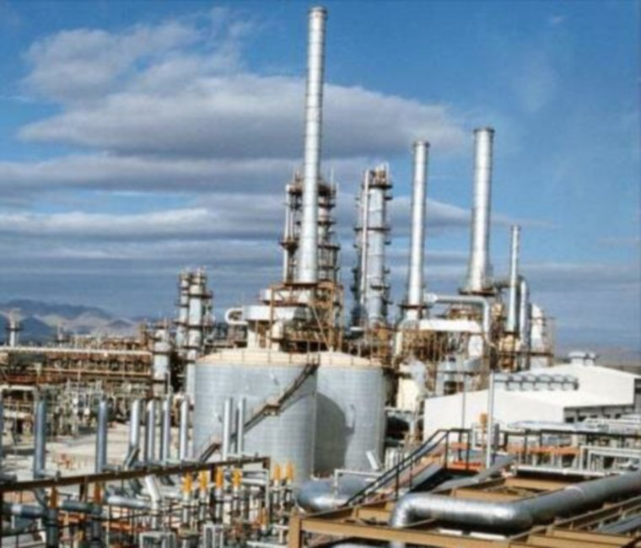
Costo y Venta de Combustibles Líquidos en Panamá
En el año 2022, Chevron-Texaco cerró su planta de refinería en Panamá, ubicada en Bahía Las Minas, Colón; lo que dejó a la República Centroamericana con la necesidad de hacer la compra de “Producto Terminado”, es decir “Diésel y Gasolina de 91, así como 95 Octanos”, a través de empresas petroleras que efectúan la compra de este en el Mercado Ocasional de Productos Terminados, el cual por la posición geográfica de la República de Panamá.
Consigna Inicial del Caso de Estudio | Parte N°1
Imagen de la Refinería Panamá S.A. en Bahía Las Minas, Colón (Periódico La Crítica, 2002)
@batistajohel

Slide 49
Costo y Venta de Combustibles Líquidos en Panamá
Las estimaciones recientes, según la Secretaría Nacional de Hidrocarburos, establecen que cada 15 días se importa al país entre 200,000 – 250,000 galones de Diésel, así como 175,000 – 240,000 galones de Gasolina, los cuales son importados al país con los respectivos porcentajes ya mencionados de cada una de las empresas petroleras.
En el mercado panameño, existen 3 empresas con la capacidad de realizar la Importación de Producto Terminado al mencionado país, las cuales son Puma Energy, Texaco y Petróleos Delta, las cuales controlan el 40%, 20% y 40% del total del Producto Terminado Importado a la República de Panamá, el cual será limitado para su análisis en Diésel y Gasolina.
Consigna Inicial del Caso de Estudio | Parte N°2
@batistajohel

Slide 50
Costo y Venta de Combustibles Líquidos en Panamá
El Gobierno de la República de Panamá, estableció lo que denominan una “La Política de Seguridad Energética Nacional”, en la que se estableció la Reserva Nacional Estratégica, la cual almacena el equivalente a 15 días de NO IMPORTACIÓN DE PRODUCTO TERMINADO al país, en caso de cualquier circunstancia exógena, por lo que su tamaño es recalculado cada 15 días, de igual manera como la Fórmula de Paridad, la cual depende directamente del precio en el mercado internacional del WTI: Texas Crude Oil.
Dicha Reserva Nacional Estratégica, es alimentada por un promedio calculado entre el 25% - 50% de las importaciones del total de las Importaciones de Producto Terminado hechas por las empresas mencionadas anteriormente, las cuales por ley tienen que depositar dicho porcentaje de sus importaciones en la Reserva Nacional Estratégica, con el remanente siendo utilizado en sus Canales de Venta y Distribución al consumidor final (Gasolineras).
Consigna Inicial del Caso de Estudio | Parte N°2
@batistajohel

Slide 51
Costo y Venta de Combustibles Líquidos en Panamá
El Gobierno de la República de Panamá, estableció lo que denominan una “La Política de Seguridad Energética Nacional”, en la que se estableció la Reserva Nacional Estratégica, la cual almacena el equivalente a 15 días de NO IMPORTACIÓN DE PRODUCTO TERMINADO al país, en caso de cualquier circunstancia exógena, por lo que su tamaño es recalculado cada 15 días, de igual manera como la Fórmula de Paridad, la cual depende directamente del precio en el mercado internacional del WTI: Texas Crude Oil.
Dicha Reserva Nacional Estratégica, es alimentada por un promedio calculado entre el 25% - 50% de las importaciones del total de las Importaciones de Producto Terminado hechas por las empresas mencionadas anteriormente, las cuales por ley tienen que depositar dicho porcentaje de sus importaciones en la Reserva Nacional Estratégica, con el remanente siendo utilizado en sus Canales de Venta y Distribución al consumidor final (Gasolineras).
Consigna Inicial del Caso de Estudio | Parte N°3
@batistajohel

Slide 52
Costo y Venta de Combustibles Líquidos en Panamá
Si el Producto Terminado que se encuentra almacenado en la Reserva Nacional Estratégica se encuentra por debajo del 50% de la capacidad de almacenamiento que cuentan, la cual es para de 350,000 galones de Diésel y 300,000 galones de Gasolina, las compañías importadoras de Producto Terminado deberán depositar en ella el 75% de sus importaciones, lo que merma su capacidad de venta al consumidor final en los mencionados canales de distribución, pero reasegura la Seguridad Energética de la República de Panamá.
A manera de aumentar la recaudación fiscal, el Gobierno de la República de Panamá estableció un impuesto de $0.25 centavos para cada galón de Diésel vendido, así como de igual forma, estableció un impuesto de $0.60 centavos para cada galón de Gasolina (Independiente si es de 91 o 95 octanos, incluyendo el alto octanaje del JetFuel).
Consigna Inicial del Caso de Estudio | Parte N°4
@batistajohel

Slide 53
Costo y Venta de Combustibles Líquidos en Panamá
Como aspecto adicional, es de suma importancia conocer que al Diésel ser un Producto Terminado que es utilizado por usualmente por motores grandes (Es decir, motores de Camiones, Buses, 4x4, Pickups y demás vehículos de alto cilindraje), este se puede considerar como el combustible base utilizado para el transporte de Productos de la Cadena Logística y de Suministros de Panamá.
Por lo que ha sido uno de los más golpeados por la especulación en el Mercado Spot o Mercado Ocasional durante los últimos meses, con estimaciones que corresponden a que el mismo se vende en un rango que varía entre 1.60 – 1.70 veces su valor verdadero, es decir casi el doble.
Consigna Inicial del Caso de Estudio | Parte N°5
@batistajohel

Slide 54
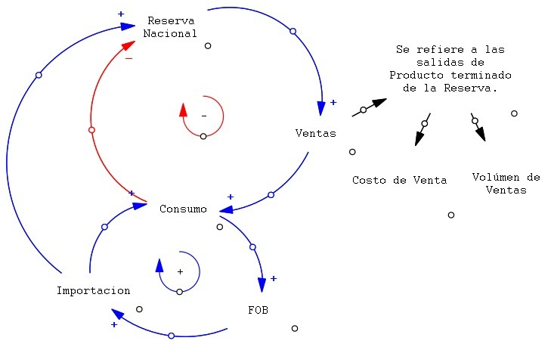
Costo y Venta de Combustibles Líquidos en Panamá
Diagrama de Ciclo Causal del Caso de Estudio con Salidas Dinámicas (Elaboración Propia en VENSIM)
@batistajohel

Slide 55
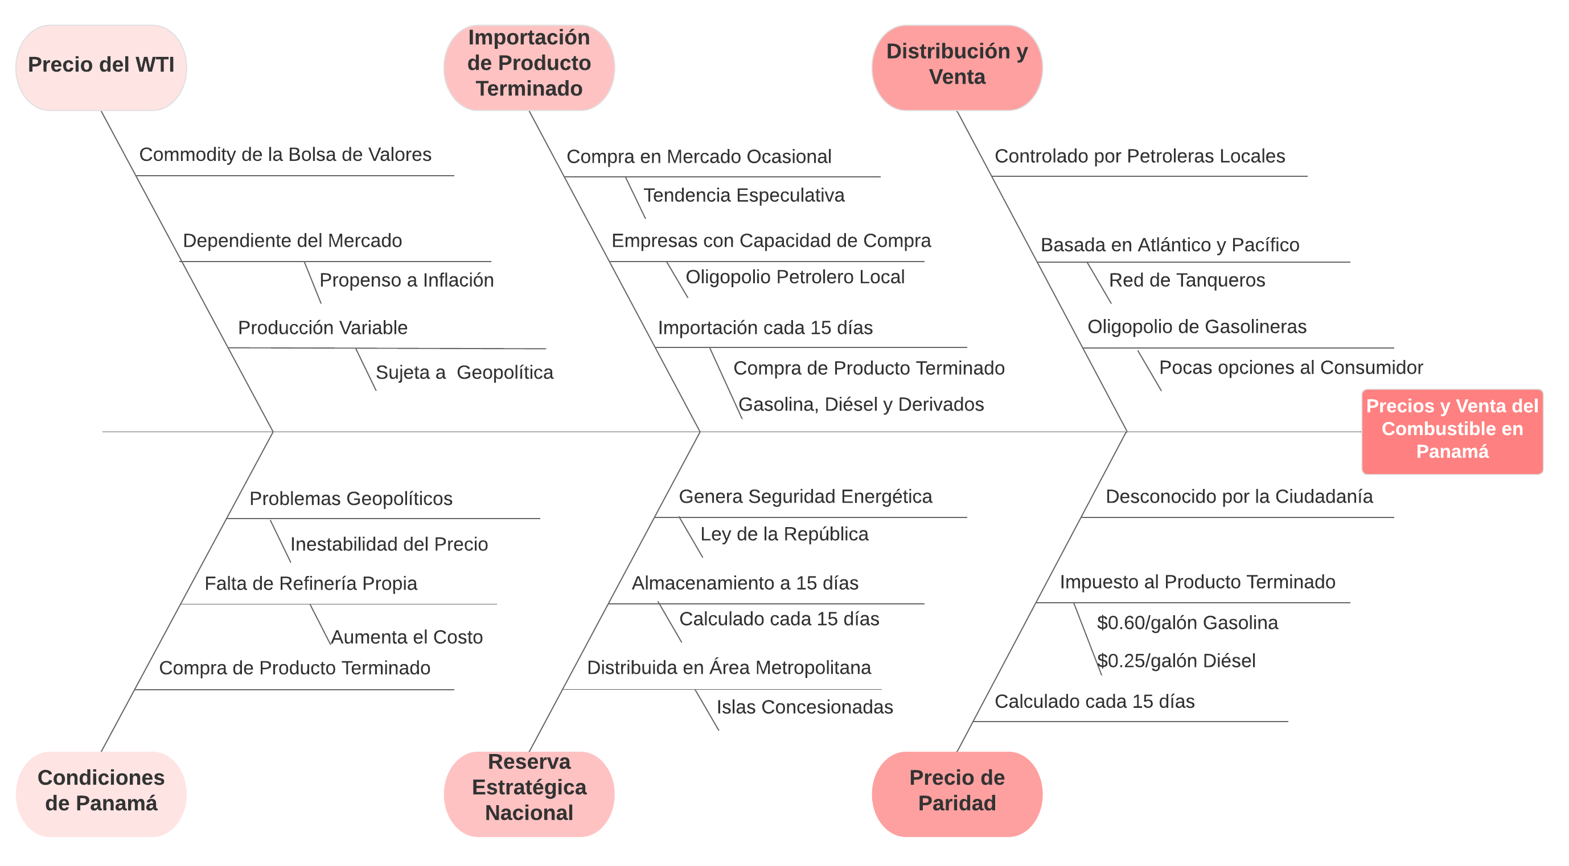
Costo y Venta de Combustibles Líquidos en Panamá
Diagrama de Ishikawa del Caso de Estudio desarrollado en Lucid Chart (Elaboración Propia)
@batistajohel

Slide 56
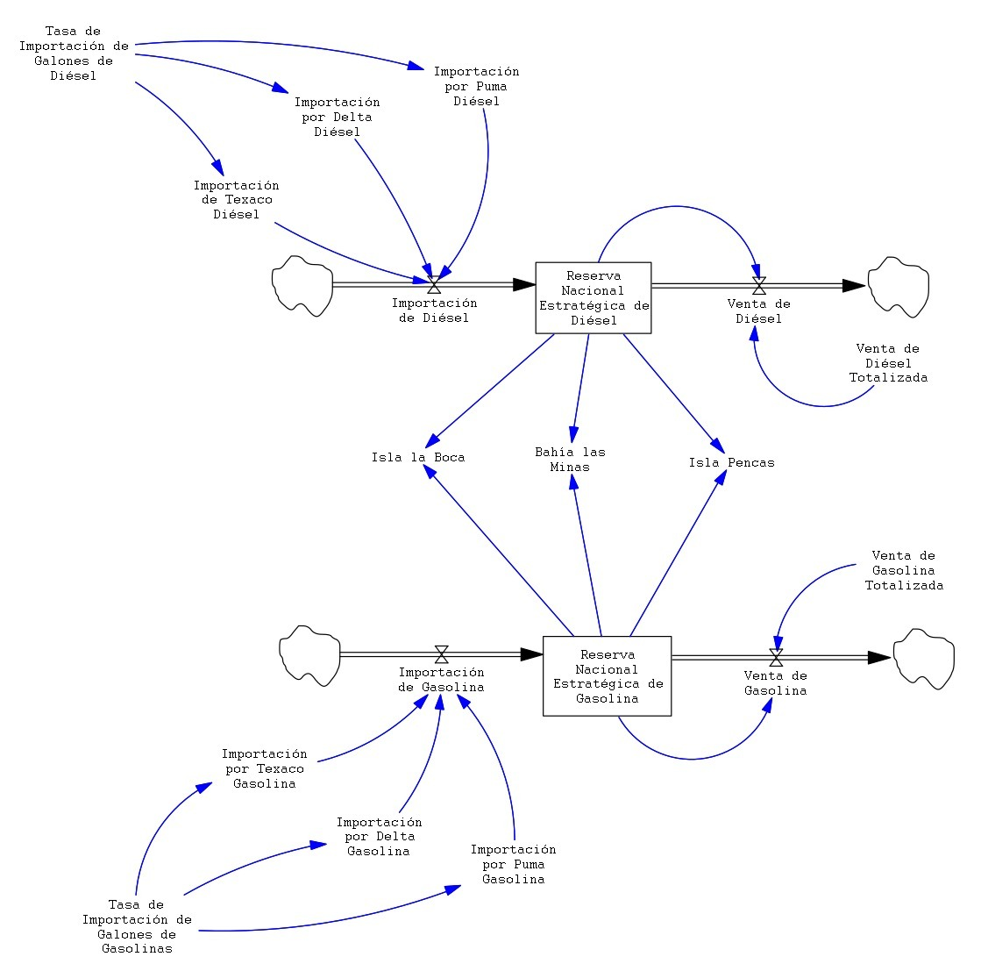
Costo y Venta de Combustibles Líquidos en Panamá
A continuación, procederemos a utilizar el Software de Simulación VENSIM, para poder llevar a cabo un Diagrama de Forrester, en el que veremos la interacción a través de un Modelo Matemático de todos las Entidades, Variables de Flujo, Variables de Caja y sobre todo las Variables Auxiliares, las cuales veremos que serán las cuales nos mostrarán la verdadera afectación de la situación actual en los precios del Producto Terminado en la República de Panamá.
@batistajohel

Slide 57
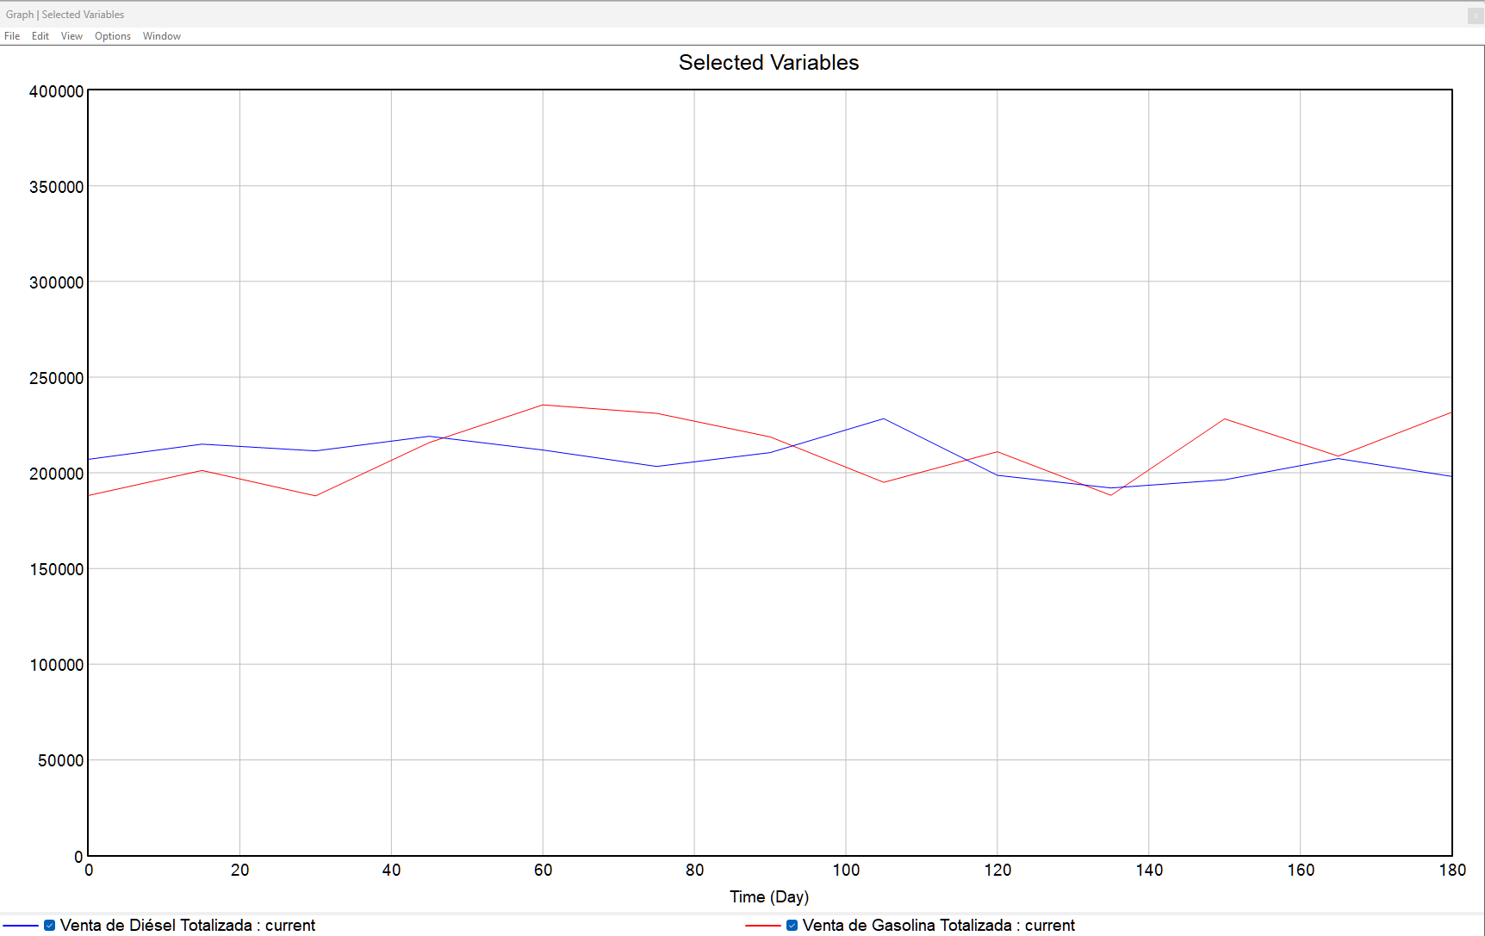
Costo y Venta de Combustibles Líquidos en Panamá
Gráfico de la Simulación de las Ventas Totales de Diésel y Gasolina en 180 días (Elaboración Propia en VENSIM)
@batistajohel

Slide 58
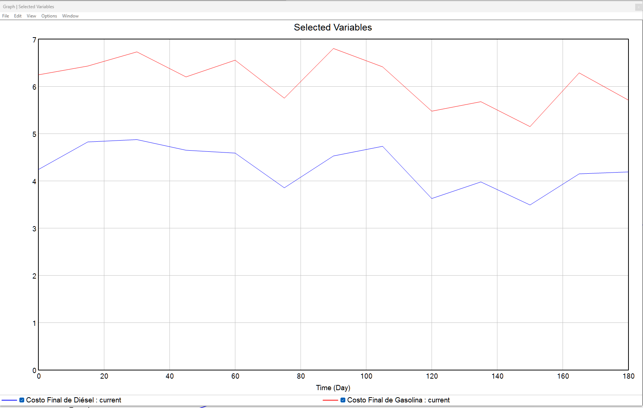
Costo y Venta de Combustibles Líquidos en Panamá
Gráfico de la Simulación del Costo por Galón de Diésel y Gasolina en 180 días (Elaboración Propia en VENSIM)
@batistajohel

Slide 59
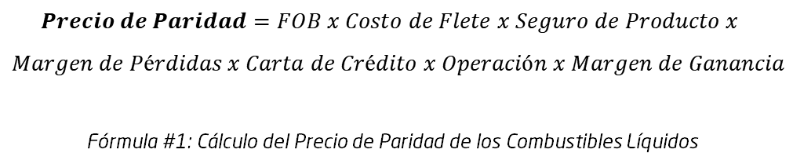
Costo y Venta de Combustibles Líquidos en Panamá
Importante es destacar que, como trabajos futuros al Informe Técnico anteriormente presentado, se puede establecer nuevas condicionales en áreas como lo es el Caso de Estudio del Precio de Venta y Consumo de Combustible en la República de Panamá, como por ejemplo la intervención estatal; la cual se dio producto de múltiples “Revueltas Sociales”.
Aunado a esto, se establece que el Gobierno de la República de Panamá, estableció un precio fijo de venta para el galón de Producto Terminado en todo el territorio nacional al monto de $3.25 dólares o balboas panameños, cubriendo la diferencia producida por el Cálculo de la Fórmula de Paridad, que se presenta a continuación:
$$Precio de Paridad=FOB x Costo de Flete x Seguro de Producto x$$
$$Margen de Pérdidas x Carta de Crédito x Operación x Margen de Ganancia$$
Fórmula #1: Cálculo del Precio de Paridad de los Combustibles Líquidos
@batistajohel

Slide 60
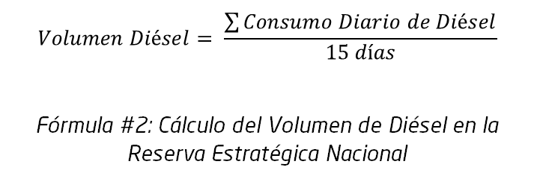
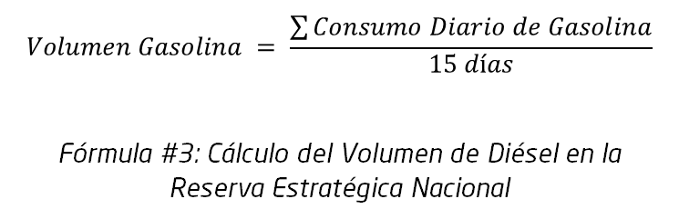
Costo y Venta de Combustibles Líquidos en Panamá
Como podemos apreciar, se utiliza la sumatoria que implica la totalización del consumo de Diésel en la República de Panamá en función de 15 días y se establece que ese será el monto que estará restringido para su venta, garantizando de esta manera cierto nivel de “Soberanía Energética Nacional”, Política de Estado que data del gobierno del General Omar Efraín Torrijos Herrera.
De igual manera, para el cálculo del Volumen de Gasolina que se debe encontrar presente en la Reserva Estratégica Nacional, se toma en cuenta la sumatoria del Consumo Diario de Gasolina en la República de Panamá y se procede a realizar la división por los 15 días en os que se recalcula la Fórmula de Paridad.
$$Volumen Diésel= \frac{\sum{Consumo Diario de Diésel}}{15 días}$$
Fórmula #2: Cálculo del Volumen de Diésel en la Reserva Estratégica Nacional
$$Volumen Gasolina = \frac{\sum{Consumo Diario de Gasolina}}{15 días}$$
Fórmula #3: Cálculo del Volumen de Diésel en la Reserva Estratégica Nacional
@batistajohel

Slide 61
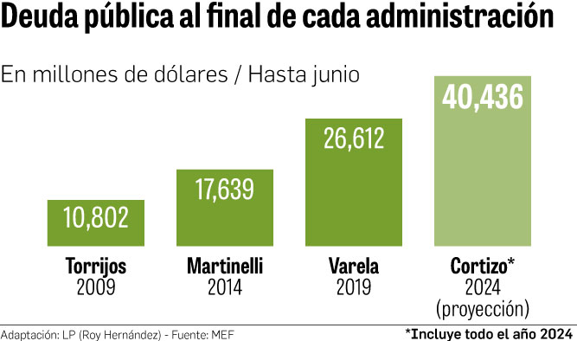
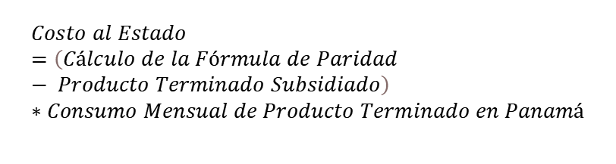
Costo y Venta de Combustibles Líquidos en Panamá
Ya una vez conocida la Fórmula que permite el Cálculo del Precio de Paridad con respecto al Producto Terminado en la República de Panamá, se puede tomar el Volumen de Consumo de Producto Terminado y establecer un modelo matemático a través del cuál se calcula ¿Cuánto le cuesta al Estado Panameño este subsidio o precio tope al Producto Terminado de manera mensual?
$$Costo al Estado=\left(Cálculo de la Fórmula de Paridad− Producto Terminado Subsidiado\right)∗Consumo Mensual de Producto Terminado en Panamá$$
Proyección de Deuda Pública al final de cada Gestión Gubernamental (Periódico La Prensa, Roy Fernandez – Fuente MEF)
@batistajohel

Slide 62
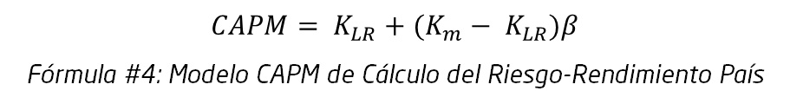
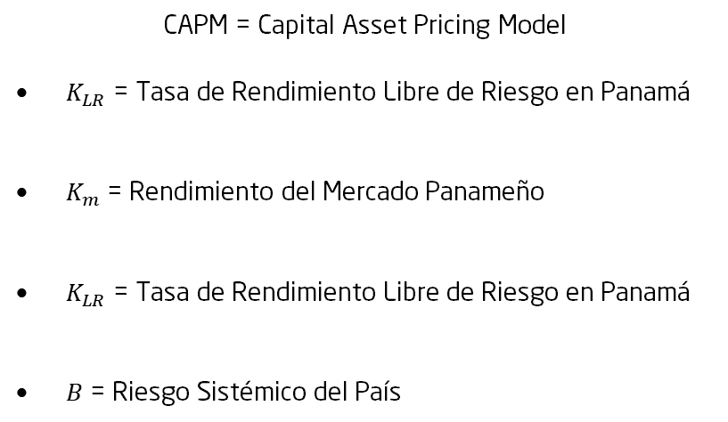
Costo y Venta de Combustibles Líquidos en Panamá
CAPM = Capital Asset Pricing Model
$K_{LR}$ = Tasa de Rendimiento Libre de Riesgo en Panamá
$K_{m}$ = Rendimiento del Mercado Panameño
$K_{LR}$ = Tasa de Rendimiento Libre de Riesgo en Panamá
$Β$ = Riesgo Sistémico del País
Existen formas matemáticas de calcular la Capacidad de Endeudamiento de un País, pero principalmente utilizaremos el modelo CAPM (Capital Asset Pricing Model, por sus siglas en inglés) que planteamos a continuación:
$$CAPM= K_{LR}+(K_{m}− K_{LR})β$$
Fórmula #4: Modelo CAPM de Cálculo del Riesgo-Rendimiento País
@batistajohel

Slide 63


¡Gracias por su Atención!
¿Alguna pregunta, duda, comentario o sugerencia?
@batistajohel
Johel.batista@utp.ac.pa
Licencia Creative Commons Atribución, Compartir-Igual, No Comercial 4.0
@batistajohel

